Slide 1
Лекция 3
ГЕНЕТИЧЕСКИ МОДИФИЦИРОВАННОЕ
РАСТИТЕЛЬНОЕ СЫРЬЕ
1. Создание и применение генетически
модифицированного сырья
2. Обеспечение безопасности пищевой продукции
из генетически модифицированных источников

Slide 2
1. Создание и применение генетически модифицированного сырья
С незапамятных времен человек старался повысить урожайность и устойчивость растений против различных заболеваний и критических условий (соленые, кислые, неплодородные земли, засуха, мороз и т.д.), а также улучшить качество сельскохозяйственных продуктов.
Для достижения этих целей в первую очередь использовали доступные средства, в основном селекцию. Несмотря на то, что видовое улучшение организмов путем селекции – длительный и трудоемкий процесс, требующий большой интуиции, наши предки все же сумели вывести разные виды:
зерновых (пшеница, овес, рожь, кукуруза, рис, соя),
бахчевых
и многие виды однолетних и многолетних растений, существенно отличающиеся от своих предшественников

Slide 3
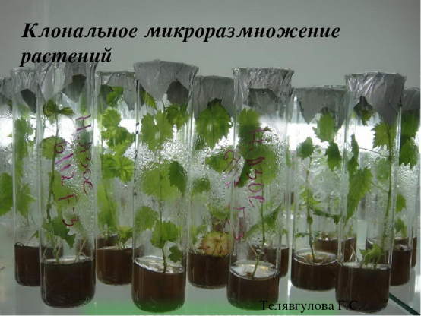
Традиционная селекция, в частности методы, основанные на половом скрещивании и отборе, и сегодня не утратила своего значения и до сих пор с успехом используется, хотя в последнее время в селекции высших растений наметились принципиально новые методологические подходы, которые дают возможность улучшения и усовершенствования существующих сельскохозяйственных культур.
Новые агрономические методы основаны на:
(бессеменном) размножении растений микроклонированием,

Slide 4
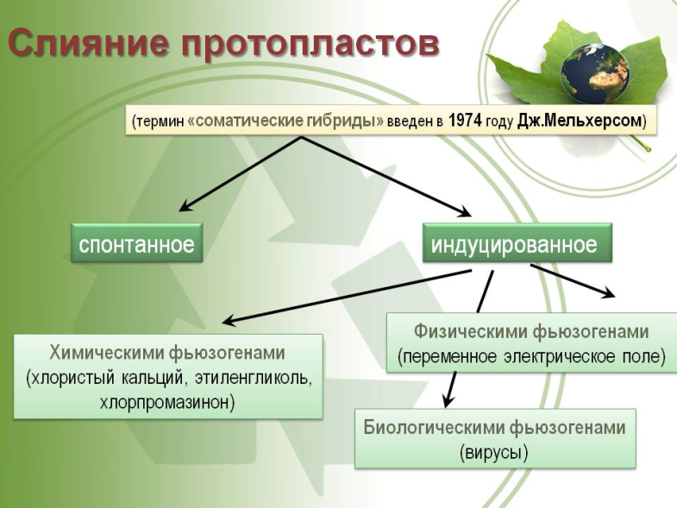
выведении новых сортов путем слияния протопластов
и обогащения генома новыми нехарактерными для этого вида генами или дублирования существующих

Slide 5
Основные цели применения методов
генной инженерии высших растений:
– преодоление полового барьера, существующего между видами при выведении новых сортов и получении межвидовых гибридов;
- получение растений, имеющих запрограммированные свойства.
Сегодня с помощью генной инженерии
полностью или частично разрешены следующие проблемы:
-увеличена устойчивость некоторых растений к гербицидам;
повышена устойчивость растений к микробным заболеваниям;
улучшены товарные качества.

Slide 6
Уничтожение сорняков гербицидами способствует повышению урожайности растений и более эффективному использованию потенциала почвы.
Однако выяснилось, что остатки пестицидов (и в ряде случаев промежуточные продукты их окислительной деградации в растительной клетке) могут представлять опасность для здоровья людей и являются экологическими загрязнителями окружающей среды.
В связи с этим выведены растения, резистентные к некоторым гербицидам.
Технологии получения таких растений признаны эффективными, дешевыми и экологически оправданными средствами в борьбе с сорняками.

Slide 7
Количество потерь урожая во время хранения достаточно велико от заболеваний, вызванных насекомыми.
С помощью генно-инженерных манипуляций внутренний потенциал резистентности продуктов сельскохозяйственных растений можно увеличивать. Например, гены спорообразующей бактерии Bacillus thuringiensis клонированы в различные растения, в итоге были получены результаты в борьбе против заболеваний, вызываемых насекомыми.

Slide 8
Большая часть потерь урожая – результат заражения продукции микроорганизмами.
Особенно быстро поддаются порче мягкие продукты, что выражается в их преждевременном созревании, гниении, потери вкуса, аромата и внешнего (товарного) вида.
Повреждения и трещины плодов (кроме механического) в основном вызваны микрофлорой, существующей в самом плоде, под действием окислительных и гидролитических ферментов.
Повреждения плодов происходят в результате действия экзогенных ферментов микроорганизмов, развивающихся в продуктах, хотя в процессе гниения возможно активное участие и эндогенных ферментов самого продукта.

Slide 9
Можно приостановить или значительно понизить действие этих ферментов (пектиназ, целлюлаз, ксиланаз, амилаз, полифенолоксидазы, пероксидазы и др.) путем использования генетических манипуляций.
Примером может служить действие полигалактуроназы, находящейся в мякоти помидора, − фермента, который при хранении плода путем разрушения составных частей клеточной стенки вызывает преждевременное созревание, и, если при хранении действие фермента продолжается, гниение неизбежно. Этот процесс начинается с момента появления окраски.
Например, если плод оставлен на растении для приобретения более интенсивной окраски, то с помощью ингибирования гена полигалактуроназы можно сохранить плотность плода до полного его созревания.

Slide 10
С помощью методов генной инженерии достигнуты определенные успехи в продлении срока хранения большого количества фруктов и овощей.
В настоящее время развитие генной инженерии растений дает возможность манипулирования одним геном, что означает приобретение растением одного нового свойства или признака.
Промышленные сорта растений, обогащенные одним геном: зерновые (кукуруза, пшеница, рис, ячмень); бобовые (соя, подсолнух, рапс); овощи и ягоды (помидор, картофель, цветная капуста, морковь, огурец, свекла са-харная, клубника, сельдерей); многолетние растения (яблоня, орех, ель, тополь, пальма).

Slide 11
Суть генной инженерии заключается:
в конструировании организмов с заданными свойствами путем целенаправленных операций над молекулами или структурами, несущими гене-тическую информацию.
При этом видовая принадлежность организмов не меняется, но появляются не свойственные им признаки.
Достижения современной науки позволяют осуществить перенос генов любого организма в клетку реципиента для получения растений с ре-комбинантными генами и, соответственно, новыми свойствами.

Slide 12
Г е н е т и ч е с к и м о д и ф и ц и р о в а н н ы е о р г а н и з м ы (ГМО) – организм или несколько организмов, любые неклеточные, одноклеточные или многоклеточные образования, способные к воспроизводству или передаче наследственного генетического материала, отличные от природных организмов, полученные с применением методов генной инженерии и содержащие генно-инженерный материал, в том числе гены, их фрагменты или комбинацию генов.

Slide 13
Г е н е т и ч е с к и м о д и ф и ц и р о в а н н ы е и с т о ч н и к и п и щ и (т р а н с г е н н ы е п и щ е в ы е п р о д у к т ы) (ГМИ) –
используемые человеком в пищу в натуральном или переработанном виде пищевые продукты (компоненты), полученные из генетически модифицированных организмов.

Slide 14
Классификация ГМИ
Генетически модифицированные растения, используемые в ка-честве сырья для пищевой промышленности, распределяются на две группы:
I. Устойчивые к вредным факторам окружающей среды (к герби-цидам, насекомым, вирусам, к неблагоприятным погодным условиям).
II. С улучшенными потребительскими свойствами:
1) с измененной окраской и формой;
2) устойчивые при хранении;
3) с повышенной пищевой ценностью:
а) с измененным аминокислотным составом;
б) с повышенным содержанием β-каротина.

Slide 15
Методы трансформации растительной клетки
На первом этапе создания ГМО:
из большого числа генов, входящих в геном организма, выделяют один конкретный ген, контролирующий развитие того или иного признака (свойства) или кодирующий вполне определенный белок.
Перенос генов в клетки других организмов осуществляется с помощью векторов, в качестве которых могут выступать ДНК плазмиды, ДНК вируса или ДНК фага.

Slide 16
К методам, трансформирующим растительные клетки, относятся следующие:
1) микроинъекции – введение в ядро растительной клетки век-торной ДНК с включенным в нее трансгеном с помощью тонких стеклянных микроигл;
2) электропорация – воздействаие на растительные протопласты и находящуюся в окружающей среде ДНК высоковольтным импуль-сом (200–350 В) в течение 54 мс с целью обратимого увеличения проницаемости биомембран. ДНК проникает в клетку через обра-зующиеся на короткое время поры;
3) трансфекция – встраивание чужеродной ДНК в культивируе-мые эукариотические клетки в результате обработки их изолирован-ной ДНК (например, при добавлении ионов кальция);

Slide 17
4) упаковка трансформирующей ДНК в липосомы с целью за-щиты генетического материала от разрушительного действия нукле-аз, находящихся вне клеток. Липосомы, оболочка которых состоит из фосфолипидов, захватываются клетками, и ДНК попадает внутрь;
5) бомбардирование суспензионной культуры, каллусной ткани или 4−5-дневных культивируемых незрелых зародышей однодольных микрочастицами (частицами золота или вольфрама размером 0,6 −3 мкм), на которые наносится ДНК вектора, содержащая необходи-мый трансген. Частицы, вылетевшие из «генной пушки», проникают в клетки и ядра.

Slide 18
2. Обеспечение безопасности пищевой продукции из генетически модифицированных источников
Анализ продуктов, полученные из ГМИ:
проводится анализ композиционной эквивалентности, то есть сравниваются молекулярные и фенотипические характеристики ГМИ и их традиционных аналогов,
определяется содержание ключевых нутриентов, антиалиментарных, токсических веществ и аллергенов (характерных для данного вида продовольствия или определяемых свойствами переносимых генов).

Slide 19
Первый класс безопасности ГМИ:
если не обнаруживают отличий ГМИ от традиционных продуктов, считают его полностью безвредным для здоровья потребителей.
Второй класс безопасности ГМИ:
При обнаружении ка-ких-либо отличий
Третий класс ГМИ:
полного несоответствия сравниваемых продуктов (компонентов)

Slide 20
В настоящее время большинство ГМИ пищи относят ко второму классу безопасности, учитывая присутствие в их составе 1−2 белков, отвечающих за проявление желаемого признака, что отличает транс-генный продукт от традиционного.
С целью идентификации ГМИ среди новых продуктов используют:
методы генной биотехнологии, ориентированные на определение содержания в продукте рекомбинантной ДНК и детерминированного ею белка.
Именно новые белки могут индуцировать аллергенные свойства и токсичность ГМИ.

Slide 21
Комплексная оценка пищевой продукции, полученной из ГМИ, включает три направления:
-медико-биологическое,
-медико-генетическое
- технологическое.
Медико-биологическая экспертиза пищевой продукции, полученной из ГМИ, оценивает:
ее химический состав, показатели качества и безопасности;
биологическую ценность и усвояемость (в эксприментах на лабораторных животных);
токсикологические характеристики (в экспериментах на лабораторных животных – срок – не ме-нее 5−6 месяцев);
аллергенные свойства; мутагенное действие; иммуномоделирующие свойства.
В результате медико-генетической оценки трансгенной продукции дается характеристика вносимой последовательности генов, регуляторных последовательностей генов, оцениваются эффекты выражения других генов, стабильность ГМИ, влияние ГМИ на окружающую среду.

Slide 22
Технологическая экспертиза оценивает потребительские свойст-ва и функционально-технологические параметры продукции из ГМИ.
В России и странах ЕС введена обязательная маркировка пище-вой продукции, содержащей более 0,9 % компонентов из ГМИ, вклю чая произведенную из ГМИ, но не содержащую ДНК и белок.
Со-гласно СанПиН 2.3.2.1078-01 «Гигиенические требования безопасности и пищевой ценности пищевых продуктов» для пищевых продуктов из ГМИ обязательна следующая информация:
-«генетически модифицированная продукция»,
-или «продукция, полученная из генетически модифицированных источников»,
- или «продукция содержит компоненты из генетически модифицированных источников» (для пищевых продуктов, содержащих более 0,9 % компонентов ГМИ), а также информация о государственной регистрации.

Slide 23
Пищевые продукты, полученные из ГМИ, но не содержащие ДНК и белок, в дополнительном этикетировании не нуждаются в случае полной эквивалентности пищевой ценности продукта тради-ционному аналогу.
В настоящее время в мире уже создано и разрешено для реализации более 100 сортов генетически модифицированных сельскохозяйственных культур.

Slide 24
По результатам комплексной экспертизы допущены к использованию в качестве продовольственного сырья следующие генетически модифицированные сельскохозяйственные культуры:
соя линии 40-3-2, устойчивая к гербициду «глифосат» (торговое название «Roundup»), производства фирмы «Monsanto Co» (США);
картофель сортов «Рассет Бурбанк Ньюлив» и «Супериор Ньюлив», устойчивые к колорадскому жуку, производство фирмы «Monsanto Co»;
кукуруза линии GA 21, устойчивая к гербициду «глифосат», производство фирмы «Monsanto Co»; линии MON 810, устойчивая к стеблевому мотыльку, производство фирмы «Monsanto Co» и др.

Slide 25
Контрольные вопросы:
1. Как классифицируют генетически модифицированные растения, используемые в качестве сырья для пищевой промышленности?
2. Назовите методы трансформации растительной клетки.
3. На чем основана электропорация?
4. Для чего осуществляют упаковку генетического материала в липосомы?
5. Какой металл используется для бомбардирования микрочастицами?
6. Приведите примеры генетически модифицированных растений.
7. Контроль за пищевой продукцией из ГМИ.
8. Медико-генетическая экспертиза трансгенной пищевой продукции.
9. Какие генетически модифицированные сельскохозяйственные культуры допущены к использованию в качестве продовольственного сырья?
10. Как осуществляется маркировка пищевой продукции, со-держащей более 0,9 % компонентов из ГМИ?

